Slide 1


Façade Padrão de Projeto
Heitor F.S Wirmond

Slide 2

Definição
Façade ou Fachada em português é um padrão de projeto estrutural que tem a intenção
de fornecer uma interface unificada para um conjunto de interfaces em um subsistema.
Façade define uma interface de nível mais alto que torna o subsistema mais fácil de ser usado.

Slide 3
Vantagens
O Façade além de facilitar a portabilidade do sistema, ele isola os componentes do subsistema reduzindo o número de objetos com os quais o cliente tem que lidar.
Também promove um acoplamento fraco entre o subsistema e seus clientes. O acoplamento fraco permite variar os componentes do subsistema sem afetar os seus clientes e não impede as aplicações de utilizarem as classes do subsistema caso seja necessário.

Slide 4

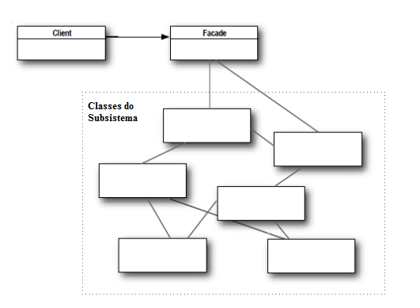
Diagrama exemplo do padrão façade

Slide 5
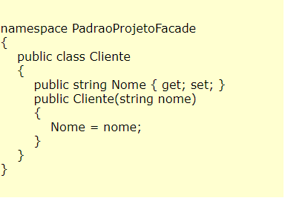
Classe cliente:

Slide 6
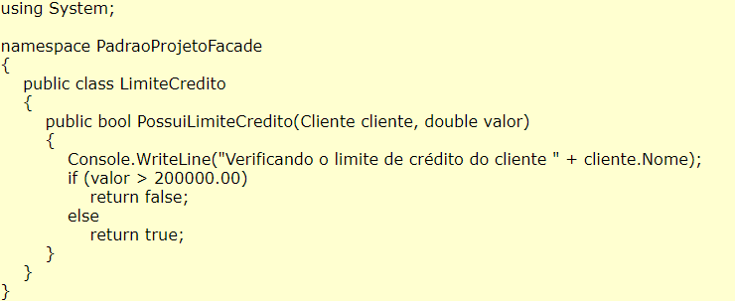
Classes do Subsistema:

Slide 7
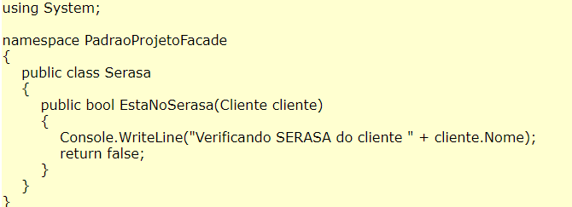
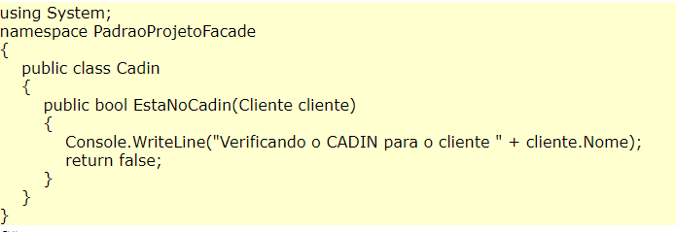

Slide 8
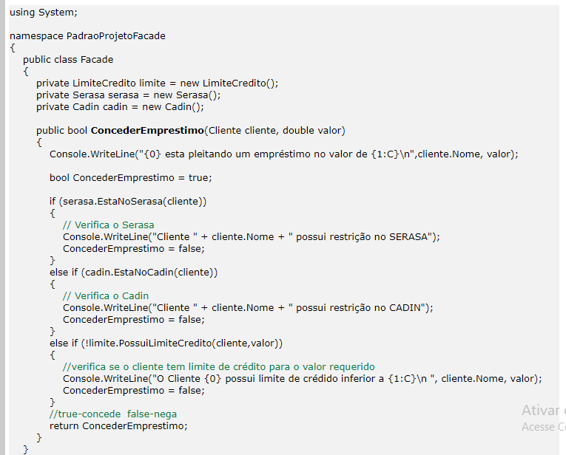
Classe Façade

Slide 9
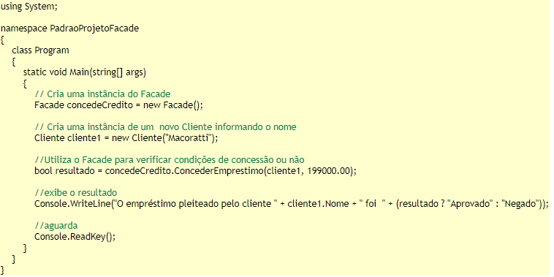
Exemplo do funcionamento do Façade

